Slide 1
Nyelvi identitás - a magyar nyelv a határokon túl

Slide 2
AZ ANYANYELV HASZNÁLATA
ALAPVETŐ EMBERI JOG.
(Európa Tanács chartája, ENSZ Emberi Jogok központja, Európai Unió nyilatkozata).
Identitásunk meghatározója

Slide 3
Kisebbség
az állam jellegét meghatározó néphez képest kisebb közösség
általában nincs uralkodó helyzetben
de megőrzi identitását, nyelvét

Slide 4
Magyar anyanyelvűek a határon túl, okok:
emigráció
országhatárok átrendezése
önkéntes elvándorlás (USA, Kanada, Brazília, Németország)
trianoni döntés (Szlovákia, Románia, Horvátország, Burgenland)

Slide 5
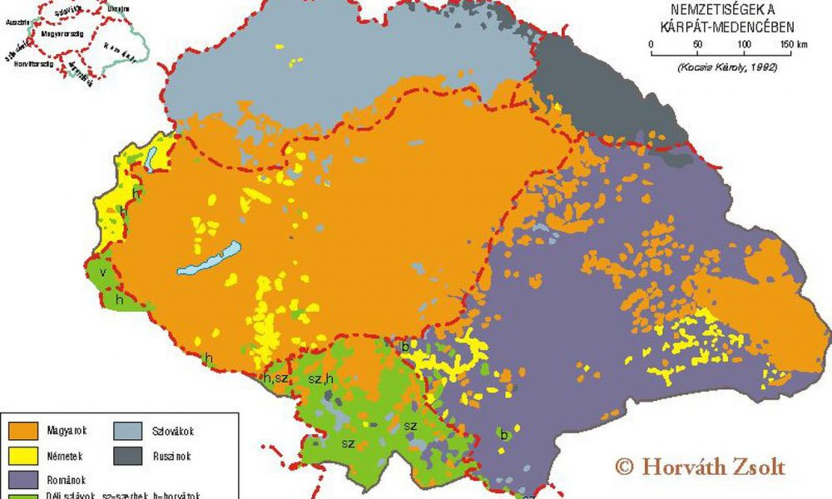

Slide 6
Eredménye mindenképpen asszimiláció
(KÜLÖNBÖZŐ MÉRTÉKBEN)
IGAZODÁS A TÖBBSÉGI TÁRSADALOM KULTÚRÁJÁHOZ, NYELVÉHEZ
ÖNKÉNTES
(pl. házassággal, jobb munka- és tanulási feltételek reményében)
KÉNYSZERŰ
(az állami jogi intézkedések miatt, pl. anyanyelv korlátozása)

Slide 7
KISEBBSÉGI JOGOK ÉRVÉNYESÜLÉSE EURÓPÁBAN
A modern európai demokráciák nem oldották meg a kisebbségek helyzetét,
a kisebbségek nagy része nem élvez autonómiát
PL.
Franciaország (breton)
Spanyolország (baszk)
Szlovákia (magyar),
Románia (magyar)
erősek az állami asszimilációs törekvések
NINCS VALÓDI SZANKCIÓ

Slide 8
Asszimilációs törekvések – módszerek:
manipuláció a statisztikai adatokkal
manipuláció a történelemtanítással
betelepítés-kitelepítés
a közigazgatási határok átrendezése
diszkrimináció a felvételi vizsgán, munkahelyen, stb.
megfélemlítés (hangulatkeltés, graffiti, verbális agresszió)
fizikai agresszió
megváltozott etnikai arányok, így nem tudja érvényesíteni a jogait

Slide 9
A diszkrimináció nyelvi eszközei
NYELVTÖRVÉNYEK
pl. névhasználat korlátozása (szlov. Judita Kissová), (rom. Temesvár – Timisoara)
MEGJELENÉS KORLÁTOZÁSA A KULTÚRÁBAN, MÉDIÁBAN
(a rendszerváltás előtt még a 70%-ig magyarlakta területen sem volt magyar nyelvű TV-adás)
OKTATÁS SZŰKÍTÉSE
pl. az általános iskolában csak románul/szlovákul tanítják a történelmet, irodalmat, földrajzot – egyetemeken folyik-e kisebbségi oktatás

Slide 10
Következmények
az anyanyelvhasználat bizonyos területekre szorul vissza (otthon, baráti társaság)
kiszorulnak a felsőoktatásból és az értelmiségi pályákról
elvándorlás
vegyes házasságok 75-80%-ban az államnyelvet beszélik a gyerekek
nyelvvesztés

Slide 11
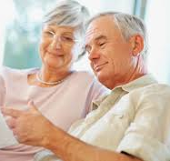

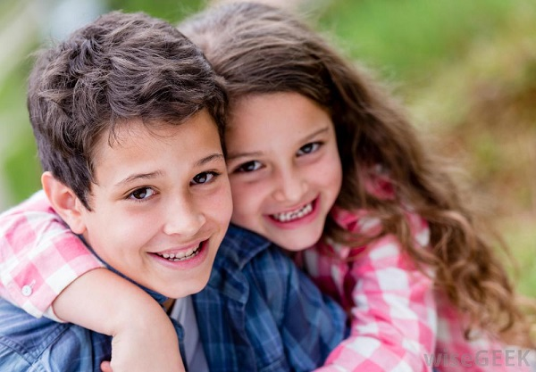
A nagyszülők értik a többségi nyelvet, de az anyanyelvűket használják
A szülők mindkét nyelvet használják (otthon, barátokkal anyanyelvet – munkában, ügyintézésben a többségi nyelvet)
A gyerekek még értik az anyanyelvet, de nem nagyon használják - többségi nyelv átveszi az anyanyelv szerepét

